Slide 1

OUTPUT/2
COMMUNAUTÉ DE PRATIQUE RÉGIONALE | EXAMINÉ LE MARDI 1ER DÉCEMBRE
Cadre commun de normes de données et de partage
Le projet pour les membres de la CdP, la question à laquelle ils répondent, et comment chaque CdP envoie une position commune à l’UIT au plus tard le 26 novembre.
CdP Afrique de l’Ouest
CdP Afrique de l’Est
CdP Afrique australe
Notes:
Envoyez cette présentation à vos membres avec le projet. Elle explique ce qu’est OUTPUT/2, la question pour vos membres et comment les réponses parviennent à Bruxelles.

Slide 2


Une norme et une Communauté de pratique
BRUXELLES, 30 NOVEMBRE AU 3 DÉCEMBRE 2026
RÉSULTATS ATTENDUS
WATRA
Une Communauté de pratique régionale
1. Accord sur une norme de données commune et une approche de partage des données
EACO
2. Une seule Communauté de pratique régionale à la place des trois groupes sous-régionaux
CRASA
3. Un premier pas vers la préparation à l’investissement ; planification des investissements en 2027-2028
2
Notes:
Bruxelles n’est pas seulement une formation : c’est là que les trois groupes deviennent une Communauté de pratique régionale et s’accordent sur trois textes courts. Les réponses de vos membres en novembre, et la position commune que votre CdP adopte au plus tard le 26 novembre, sont la base de ces textes.

Slide 3
Cadre commun de normes de données et de partage
OUTPUT/2 | EXAMINÉ LE MARDI 1ER DÉCEMBRE
DE QUOI S’AGIT-IL
L’ensemble minimal de données que les onze pays décriraient de la même manière.
À BRUXELLES
Jour 2, mardi 1er décembre
POURQUOI C’EST IMPORTANT
Une norme de données commune
Aujourd’hui chaque pays mesure la couverture différemment : les cartes ne sont pas comparables et les projets transfrontaliers ne peuvent pas être évalués.
S’accorder sur les éléments obligatoires, optionnels ou nationaux.
Adopté avec les deux autres résultats le jeudi 3 décembre, par consensus.
3
Notes:
L’ensemble minimal de données que les onze pays décriraient de la même manière. Aujourd’hui chaque pays mesure la couverture différemment : les cartes ne sont pas comparables et les projets transfrontaliers ne peuvent pas être évalués.

Slide 4
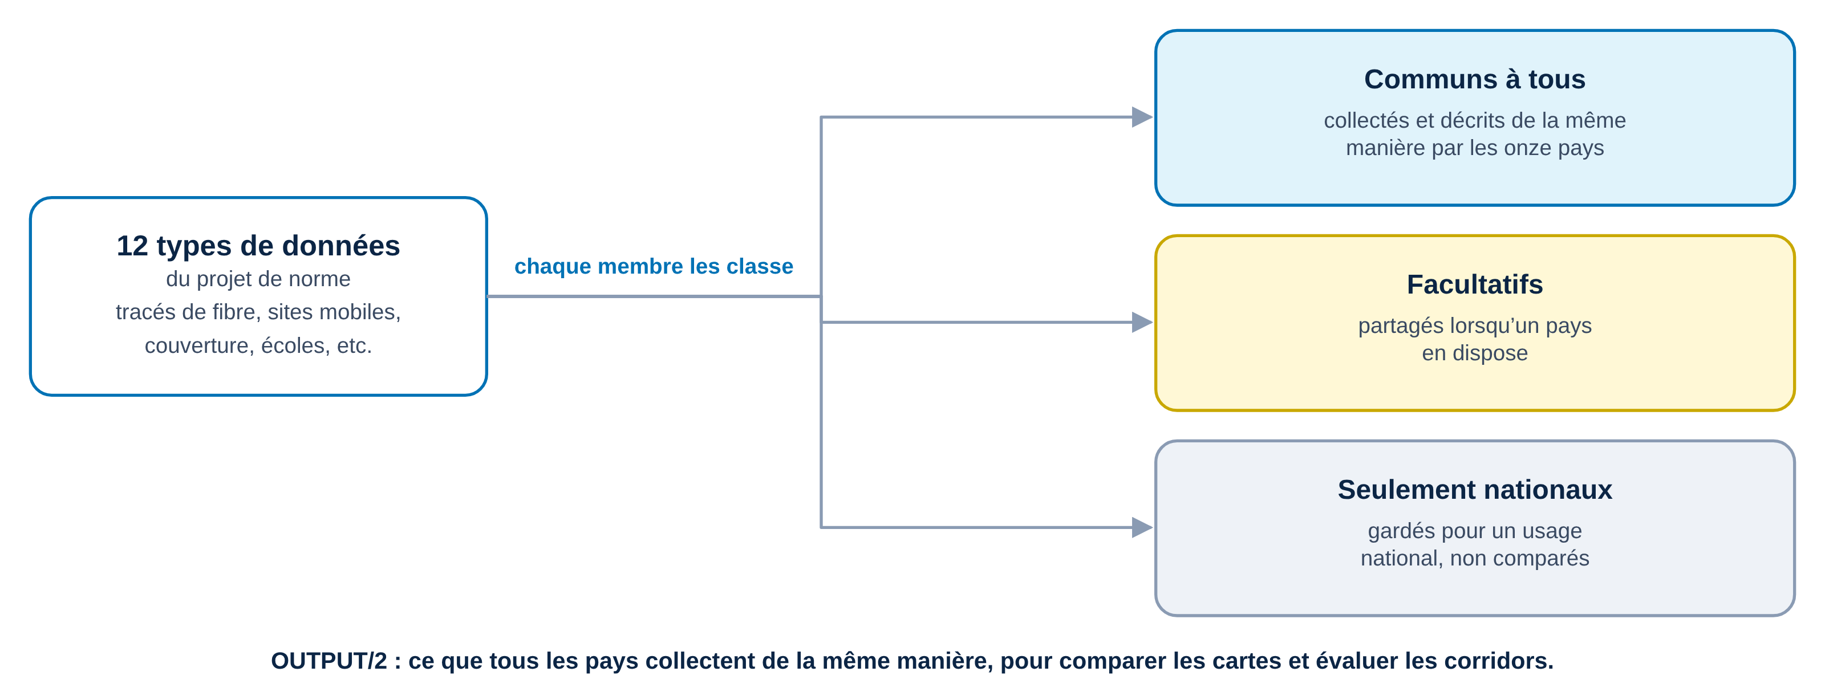
Douze types de données, trois cases
OUTPUT/2 EN UNE IMAGE
4
Notes:
Chaque membre range les douze types de données du projet dans trois cases : communs à tous, facultatifs ou seulement nationaux.

Slide 5
Une question pour vos membres
POUR VOS MEMBRES, RÉPONSES À LA DATE FIXÉE PAR VOTRE PRÉSIDENCE
DONNÉES COMMUNES
Pour les douze types de données du projet (tracés de fibre, sites mobiles, couverture, écoles connectées, etc.), lesquels devraient être communs à tous les pays, facultatifs ou seulement nationaux ?
En cas de désaccord entre les membres, la position de la CdP mentionne les deux avis.
Aucun chiffre national n’est demandé. Répondez à partir de votre expérience et pour la région : aucun pays n’est mis en avant.
5
Notes:
Communs, facultatifs, nationaux : trois cases. Chaque membre y range les douze types de données et répond individuellement, par écrit, à la présidence de sa CdP, avec elind.sulmina@itu.int et danajon.kamason@itu.int en copie, objet « Réponses CdPR, [autorité], CdP [groupe] ».

Slide 6








Comment les réponses parviennent aux textes adoptés à Bruxelles
D’ICI À BRUXELLES
Projets
Information
Réponses, UIT en copie
Une position
Projets consolidés
1
2
3
4
5
6
6 nov.
Dès le 9 nov.
À la date fixée
Au plus tard le 26 nov.
27 nov.
30 nov. au 3 déc.
UIT
Associations
ARN
UIT
Bruxelles
envoie OUTPUT/1 et OUTPUT/3 (OUTPUT/2 d’ici le 9 nov.) et cette présentation
informent leurs ARN, par appel ou par écrit, et fixent la date des réponses
chacune répond à la présidence de sa CdP, UIT en copie
Chaque CdP
fusionne les trois positions et publie les projets consolidés
trois jours d’échanges, adoption par consensus le 3 déc.
se réunit et adopte une position commune ; la présidence l’envoie à l’UIT
Jusqu’au 26 novembre
24 heures
3 jours d’échanges
UIT
associations régionales
réponses individuelles des ARN
une position par CdP
6
Notes:
Lisez le schéma de gauche à droite. 1 : le 6 novembre, l’UIT envoie les projets d’OUTPUT/1 et d’OUTPUT/3, ainsi que l’OUTPUT/2 d’ici le 9 novembre, et cette présentation aux trois CdP et à leurs associations régionales. 2 : dès le 9 novembre, chaque association informe ses ARN, par un court appel ou par écrit, et fixe la date des réponses. 3 : chaque ARN répond individuellement à la présidence de sa CdP, avec elind.sulmina@itu.int et danajon.kamason@itu.int en copie, objet « Réponses CdPR, [autorité], CdP [groupe] ». 4 : au plus tard le 26 novembre, chaque association régionale réunit les membres de sa CdP, qui adoptent une position commune fondée sur les besoins de l’ensemble de ses membres, et la présidence l’envoie à l’UIT, objet « Position CdPR, CdP [groupe] ». 5 : le 27 novembre, l’UIT fusionne les trois positions en 24 heures et publie les projets consolidés. 6 : à Bruxelles, du 30 novembre au 3 décembre, trois jours d’échanges et adoption par consensus le jeudi 3 décembre.

Slide 7
africabbmaps.itu.int/recop-fr
TOUT EST EN LIGNE
LE PROJET OUTPUT/2
SECRÉTARIAT, UIT
Le projet est publié sur la page Documents d’ici le 9 novembre.
Dana Jon Kamason, Cheffe de projet
danajon.kamason@itu.int
Elind Sulmina, Chargé de projet
elind.sulmina@itu.int
Patricia Schlageter, Coordinatrice capacités et connaissances
patricia.schlageter@itu.int
SUR LE SITE, EN ANGLAIS ET EN FRANÇAIS
Contribuer en 6 étapes
Documents : les trois projets de résultats et, à partir du 27 novembre, les projets consolidés
Bruxelles : ordre du jour des jours 1 à 4
La page et les contacts de votre CdP
Notes:
Remerciez vos membres et confirmez la date à laquelle ils envoient leurs réponses à la présidence, avec l’UIT en copie, pour que la position commune de votre CdP parvienne à l’UIT au plus tard le 26 novembre.

